Slide 1
АНАЛИТИКА ДАННЫХ LOW-CODE

Slide 2

Анализ данных
Анализ данных – процесс исследования, фильтрации, преобразования и моделирования данных с целью извлечения полезной информации и принятий решения.
Эволюция анализа данных

Slide 3
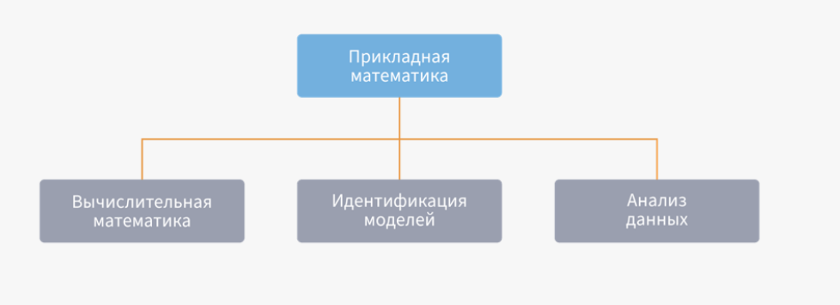
Анализ данных (прикладная математика)
Классификация прикладной математики

Slide 4
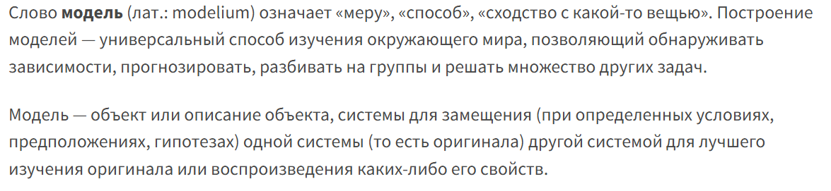
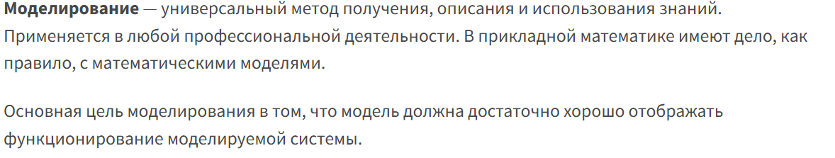
Модель и моделирование

Slide 5

Процесс анализа в вычислительной математике
Процесс анализа в вычислительной математике

Slide 6
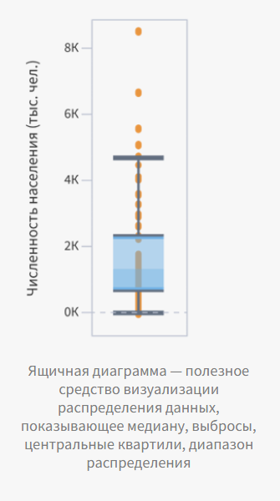
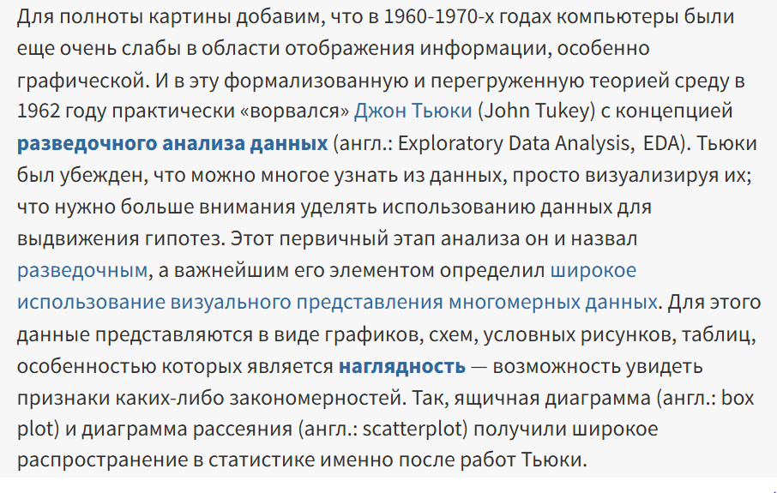
Концепция анализа данных Дж. Тьюки

Slide 7
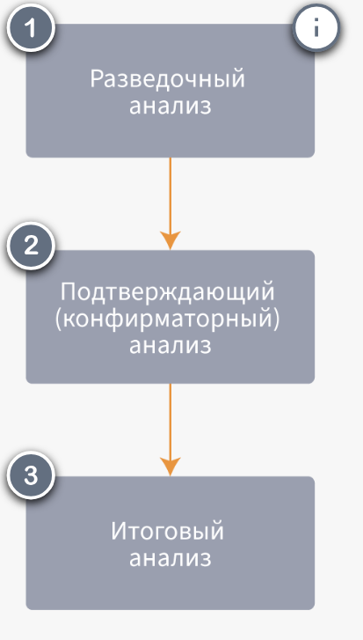
Этапы анализа данных
Разведочный анализ предназначен для выявления внутренних вероятностных и геометрических закономерностей в данных. Подтверждающий анализ ставит задачу проверки соответствия сформулированных гипотез полученным эмпирическим данным. Вычисляются итоговые статистические оценки моделей и определяются их погрешности. Итоговый анализ проводит экспертный анализ результатов и их обобщения.

Slide 8
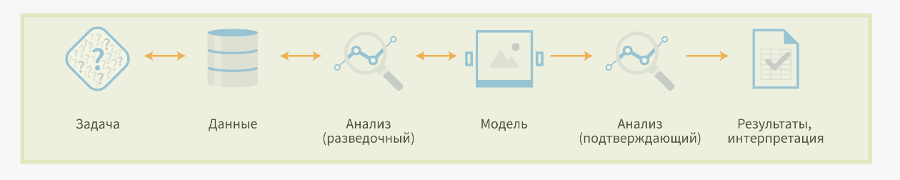
Процесс анализа данных по Дж. Тьюки
Процесс анализа данных по Дж. Тьюки

Slide 9
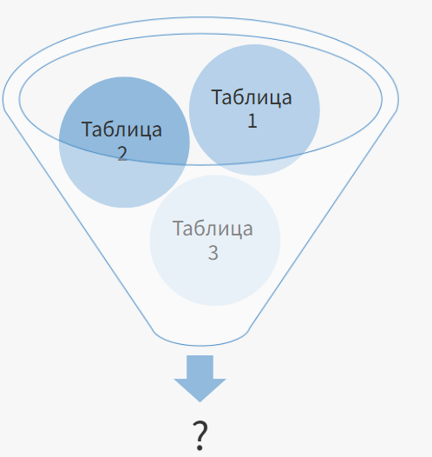
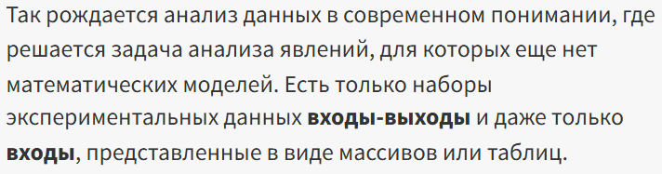
Современные понятия анализа данных

Slide 10
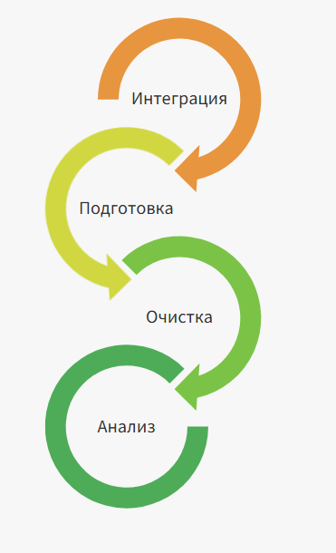
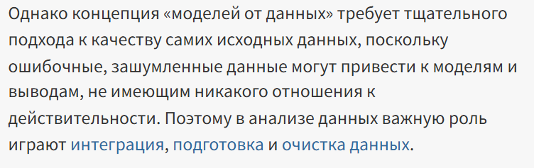
Современные понятия анализа данных

Slide 11
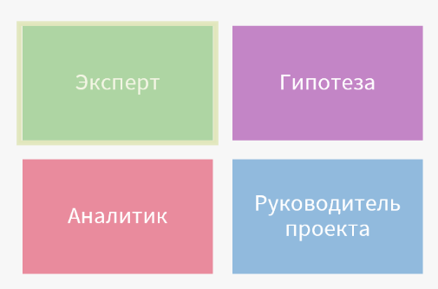
Аналитика данных как процесс
Гипотеза – предположение о влиянии какого-либо фактора или группы факторов на результат.
Эксперт – специалист в предметной области, научившийся решать задачи, относящийся к определенной предметной области.
Входят функции координации всех участников проекта, решение спорных вопросов, планирование и контроль проекта
Аналитик – специалист в области анализа и моделирования.

Slide 12
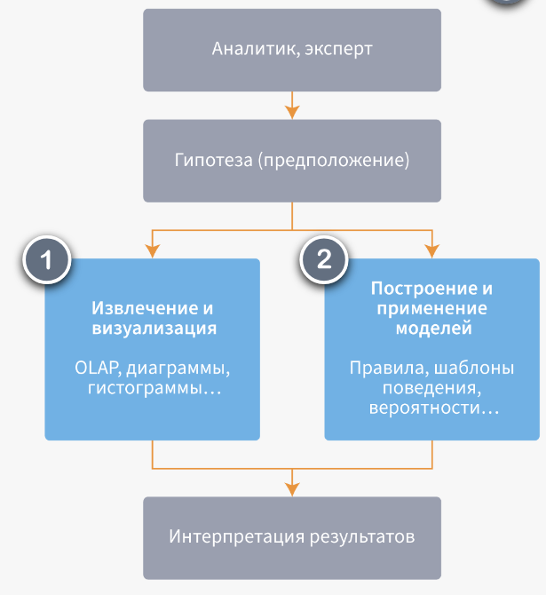
Принципы анализа данных
Извлечение и визуализация данных соответствует этап разведочного анализа данных. Построение и использование моделей – подтверждающий анализ.

Slide 13
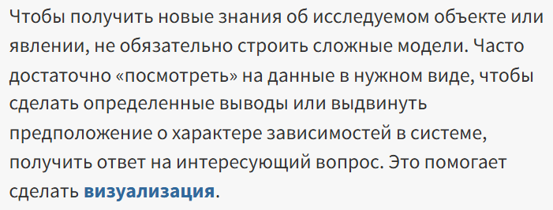

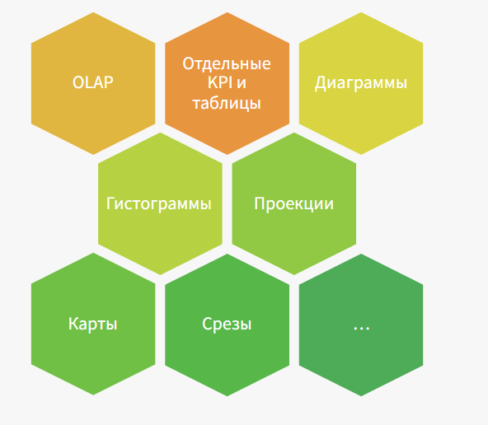
Визуализация

Slide 14
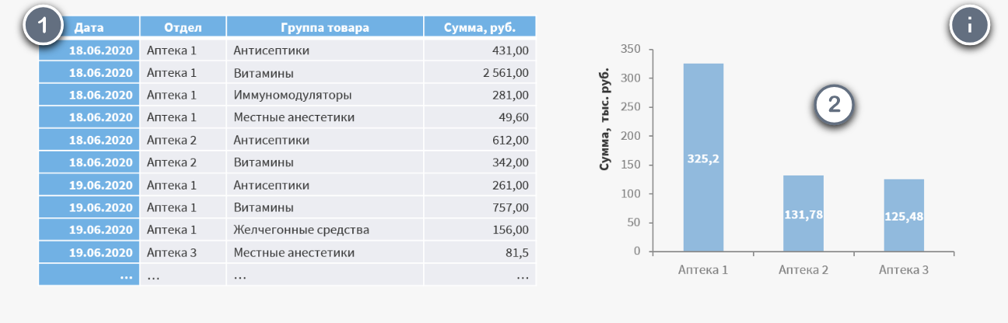
Визуализация (Примеры)
Столбчатая диаграмма

Slide 15
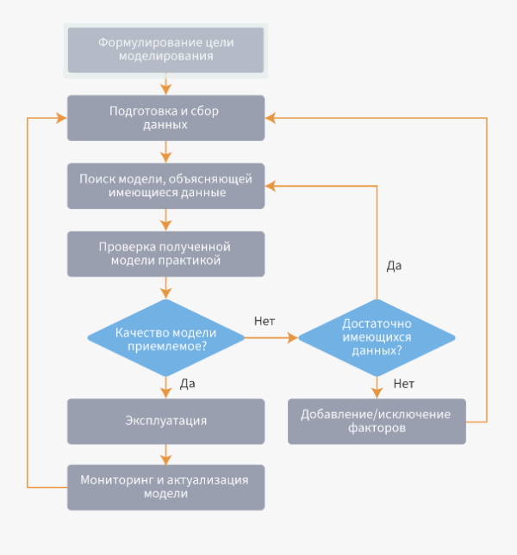
Этапы моделирования
Формулировка цели моделирования
При формировании модели следует отталкиваться от задачи, которую можно рассматривать как получение ответа на интересующий заказчика вопрос.
Подготовка и сбор данных
Аналитика опирается на использование данных.
Поиск модели
Объясняет имеющийся данные, позволяет добиться эмпирически обоснованных ответов на вопросы.
Проверка модели
Если построенная модель показывает приемлемые результаты, то её запускают в эксплуатацию.
Если качество модели неудовлетворительно, то процесс построения повторяется.

Slide 16
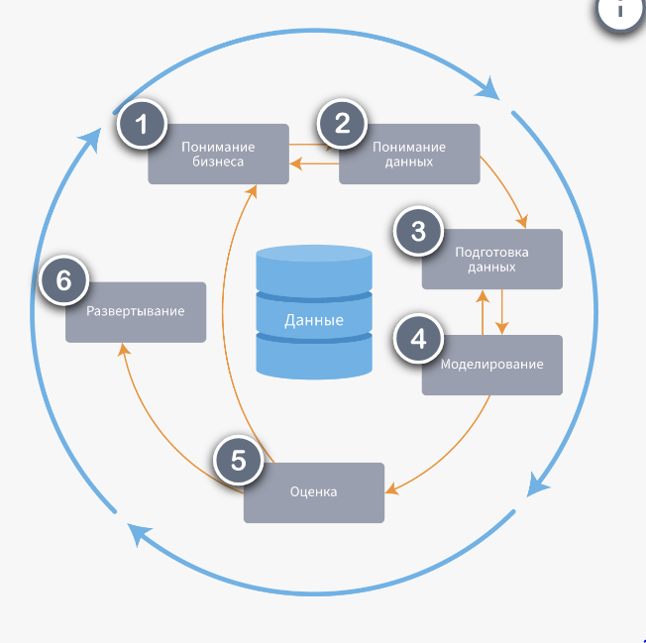
Методология CRISP-DM (CRoss Industry Standard Process for Data Mining)
Понимание бизнеса
Первый этап посвящен определению целей и требованию проекта к результату с точки зрения бизнеса.
Понимание данных
Понимание структур данных, обнаружение интересных подмножеств для формирования гипотез.
Подготовка данных
Получение итоговых наборов данных, которые будут использоваться при моделировании.
Моделирование
Выбор методов и алгоритмов моделирования, построение модели, настраивание параметров на оптимальные значения.
Оценка
Модель построена и получены оценки количественные оценки её качества.
Развертывание
Составление отчёта или встраивание модели в бизнес-процесс.

Slide 17
Преимущества CRISP-DM
Универсальна и подходит для введения проектов по аналитике данных.
Нет привязки к конкретным программным продуктам
Близка по духу к Knowledge Discovery in Database

Slide 18
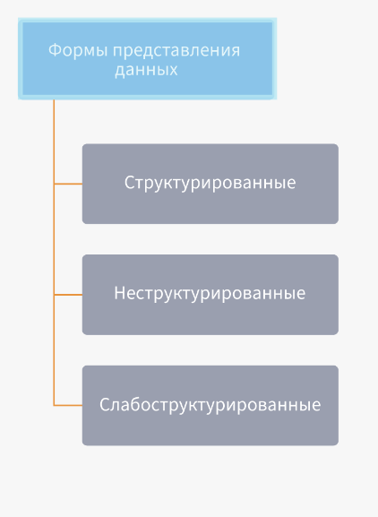
Формы представления данных
Структурированные данные – данные, определённым образом упорядоченные и организованные с целью применения к ним некоторых действий.
Неструктурированные данные – данные в произвольной форме (графики, текст, мультимедиа).
Слабоструктурированные данные – данные, для которых определены правила и форматы, но в общем виде.

Slide 19
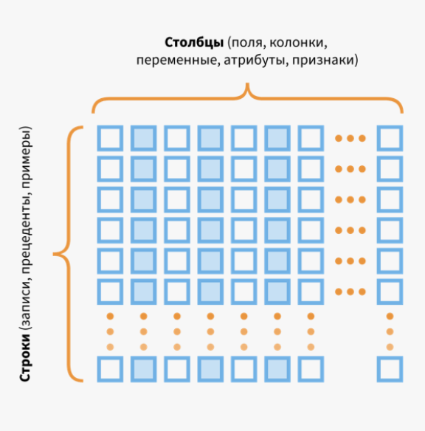
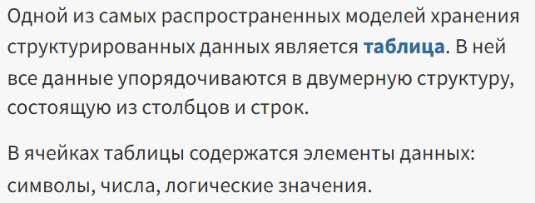
Формы представления данных (структурированные)

Slide 20
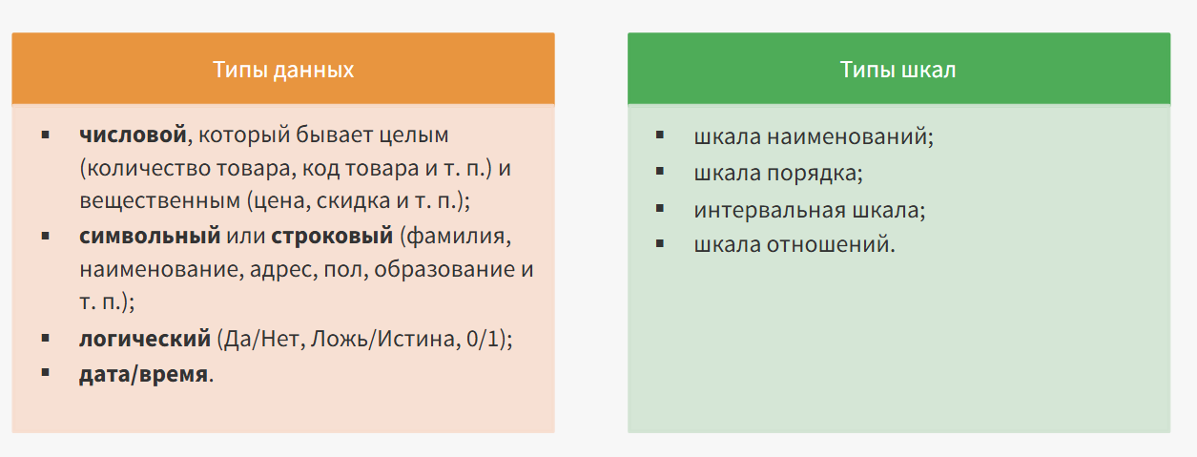
Формы представления данных (типы данных)
Типы данных

Slide 21
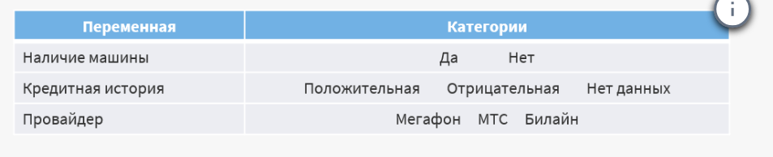
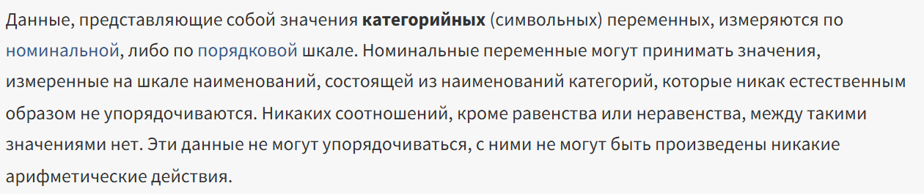
Формы представления данных (номинальные переменные)

Slide 22
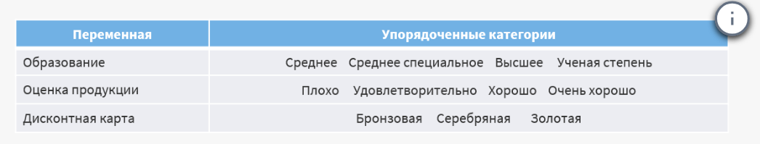
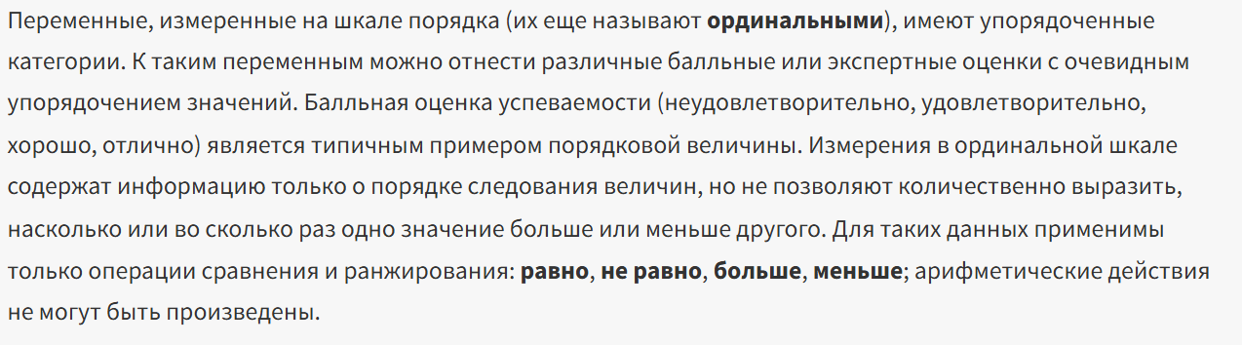
Формы представления данных (ординальные переменные)

Slide 23
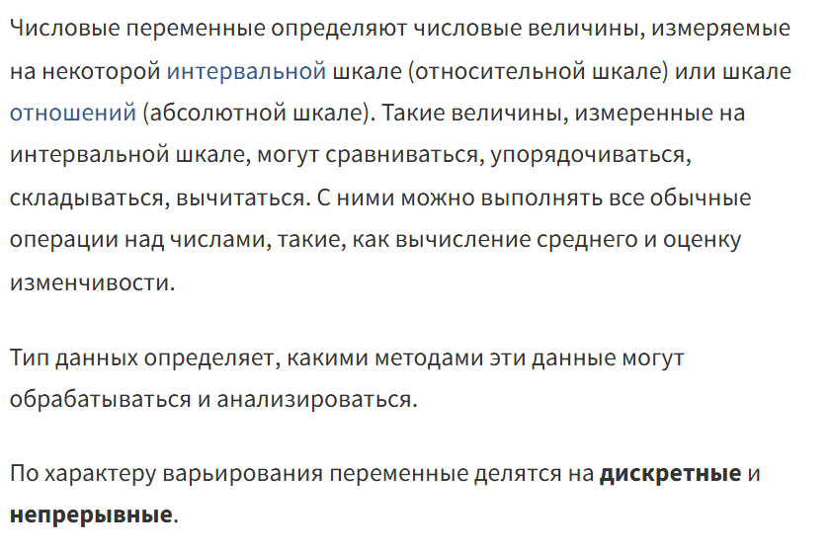
Формы представления данных (числовые переменные)

Slide 24
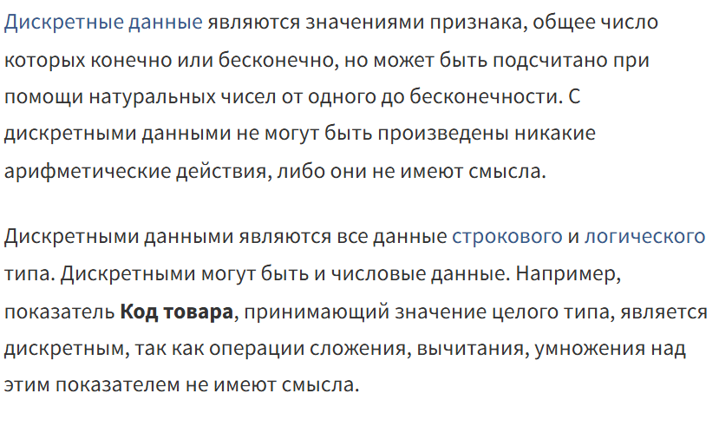
Формы представления данных (дискретные переменные)

Slide 25
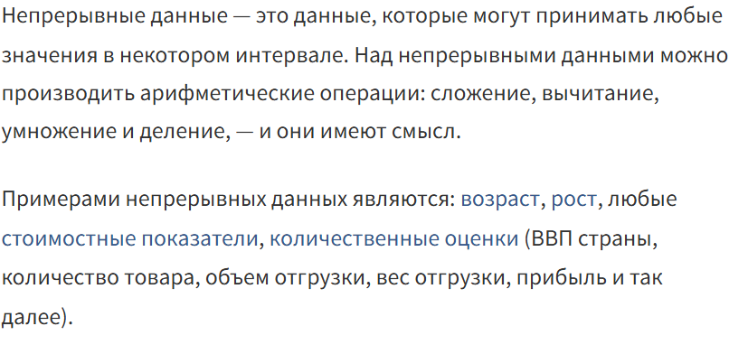
Формы представления данных (непрерывные переменные)

Slide 26
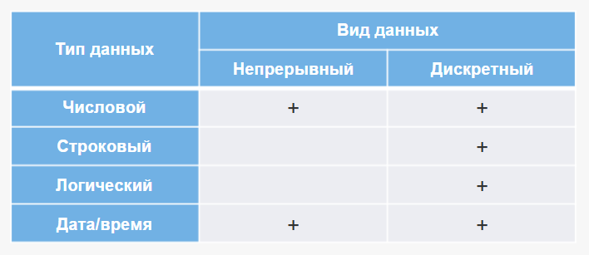
Формы представления данных (Характеры типов данных)
Характеры типов данных

Slide 27
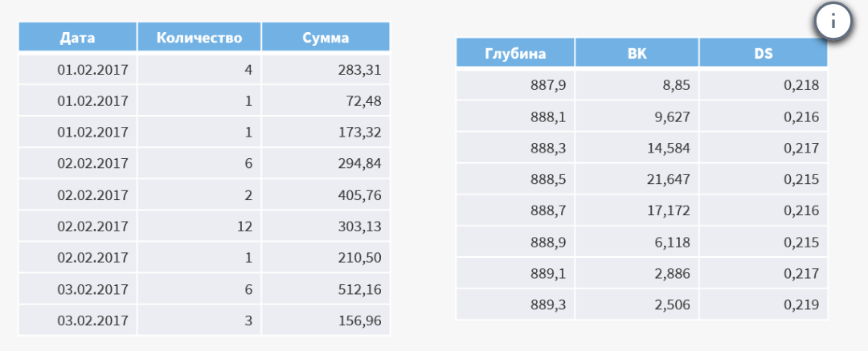
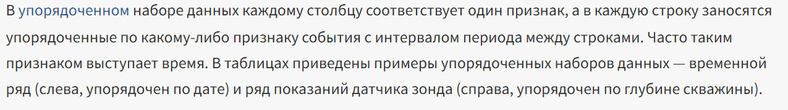
Формы представления данных (Упорядоченный тип)

Slide 28
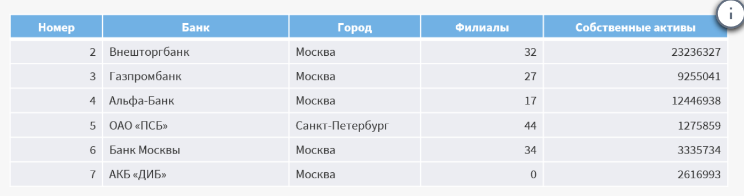
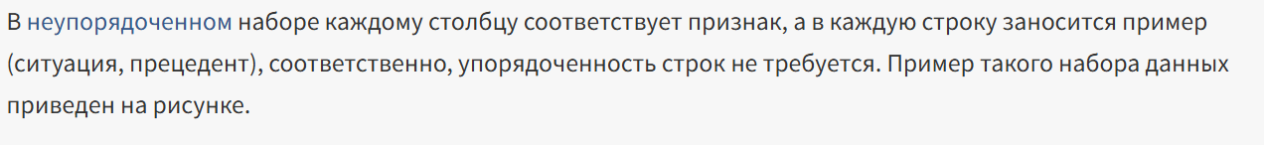
Формы представления данных (Неупорядоченный тип)

Slide 29
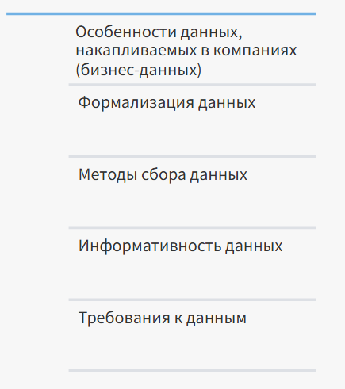
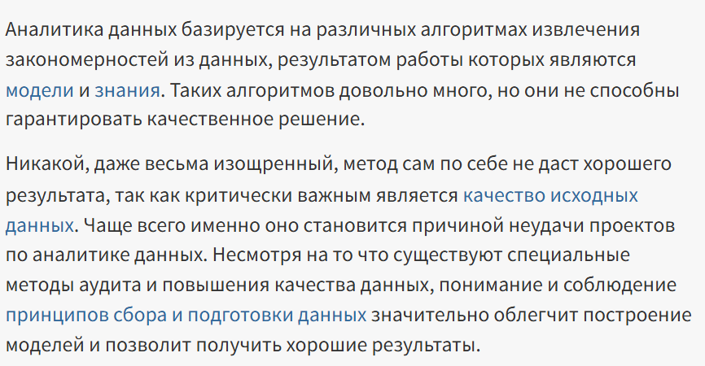
Подготовка данных к анализу

Slide 30
Особенности бизнес-данных
Бизнес-данные редко накапливаются специально для решения задач в аналитике
Бизнес-данные содержат выбросы, ошибки, противоречия и пропуски
Объёмы хранимых данных велики

Slide 31
Принципы сбора данных
Абстракция от существующих ИС и имеющихся в наличие данных
Описание всех факторов, влияющие на анализируемый процесс/объект
Экспертно оценить значимость каждого фактора
Определение способа представления информации
Собрать легко доступные факторы
Оценить сложность и стоимость сбора средних и наименее важных факторов
Собрать значимые факторы

Slide 32
Методы сбора, необходимые для анализа данных
Получение из учетных систем
Получение из косвенных источников информации
Использование открытых источников
Приобретение данных из специализированных компаний
Проведение собственных мероприятий по сбору данных
Ввод данных вручную

Slide 33
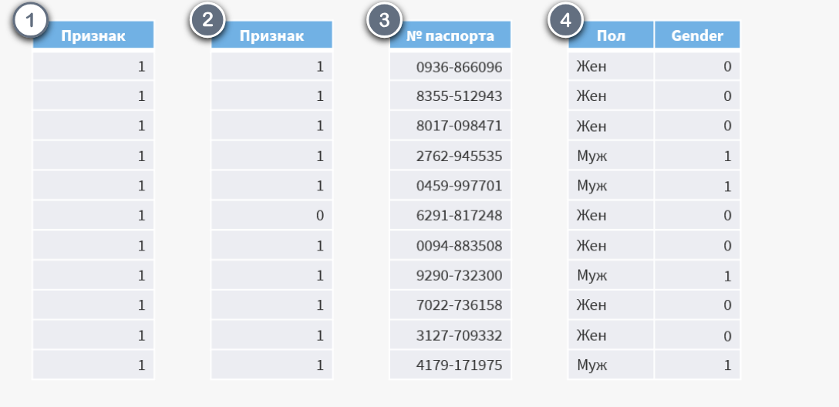
Типы неиформативных признаков данных
Причинно-следственная связь
Одно значение
В основном одно значение
С уникальными значениями

Slide 34
Требования к данным для моделирования
Временные ряды:
1. Если бизнес-процессы имеют сезонность/цикличность, то должны иметься данные хотя бы за один полный сезон/цикл
2. Прогнозирование зависит от объёма данных
Неупорядоченные данные:
1. Количество примеров должно быть минимум на один порядок больше количества факторов.
2. Данные покрывали больше ситуаций реального времени.
Транзакционные данные:
1. 300-500 объектов – от 10 тыс. транзакций
2. 500-1000 объектов – более 300 тыс. транзакций

Slide 35
Технологии аналитики данных
(Новые подходы)
Значительные объёмы данных
Требования принятий решения в режиме реального времени
Разнородный характер данных
Потребность в создании средств автоматического выделения и анализа зависимостей
Сложный характер объекта управления

Slide 36
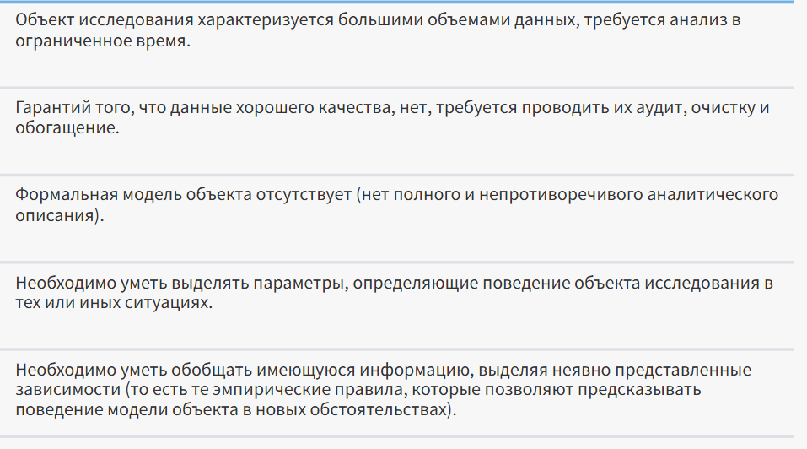
Особенности задач нового типа

Slide 37
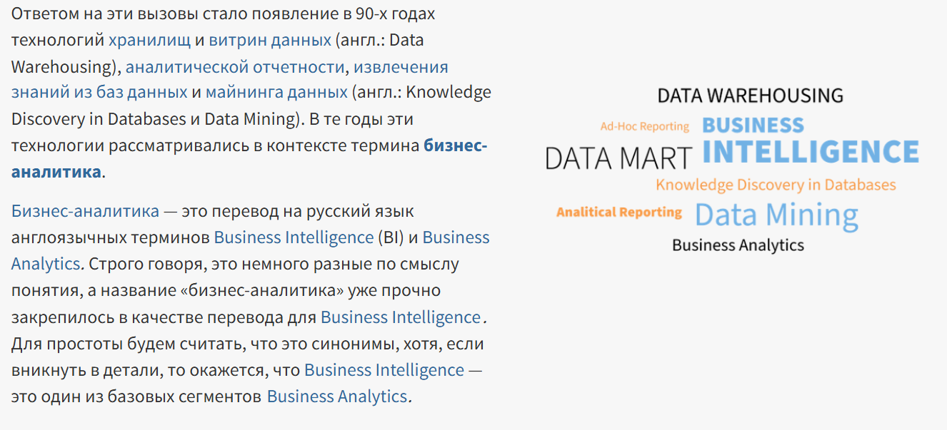
Термин «Бизнес-аналитика»

Slide 38
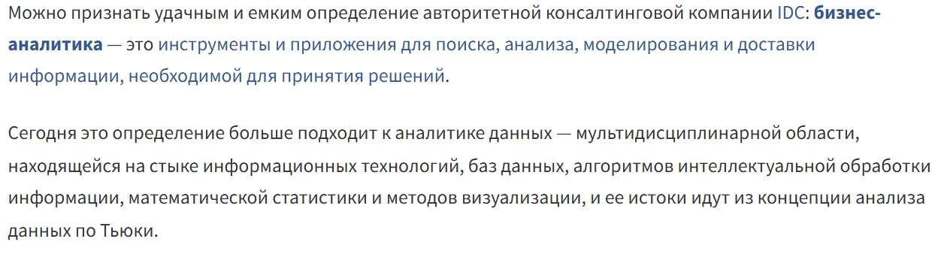
«Бизнес-аналитика»

Slide 39
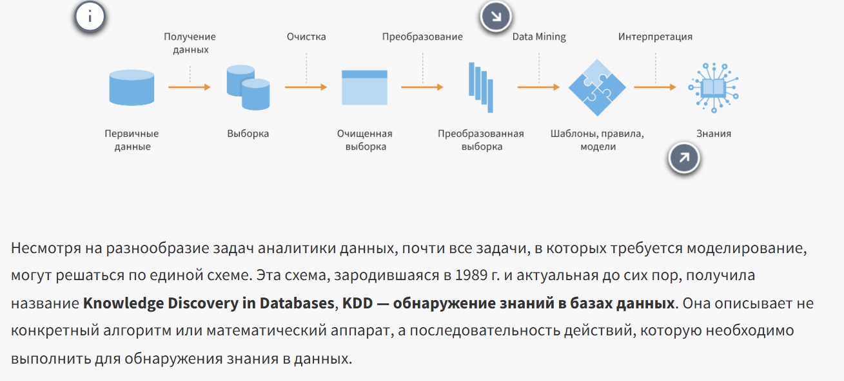
Knowledge Discovery in Databases

Slide 40
Шаги Knowledge Discovery in Databases
Получение данных
Очистка данных
Интерпретация
Преобразование данных
Data Mining

Slide 41
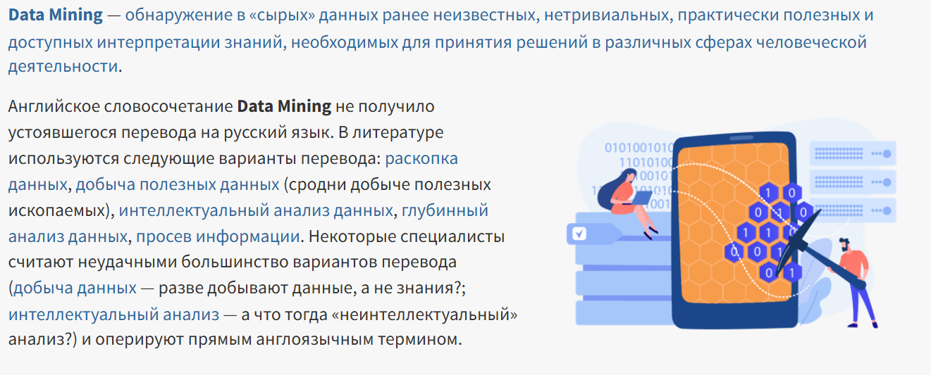
Data Mining – Интеллектуальный анализ данных

Slide 42
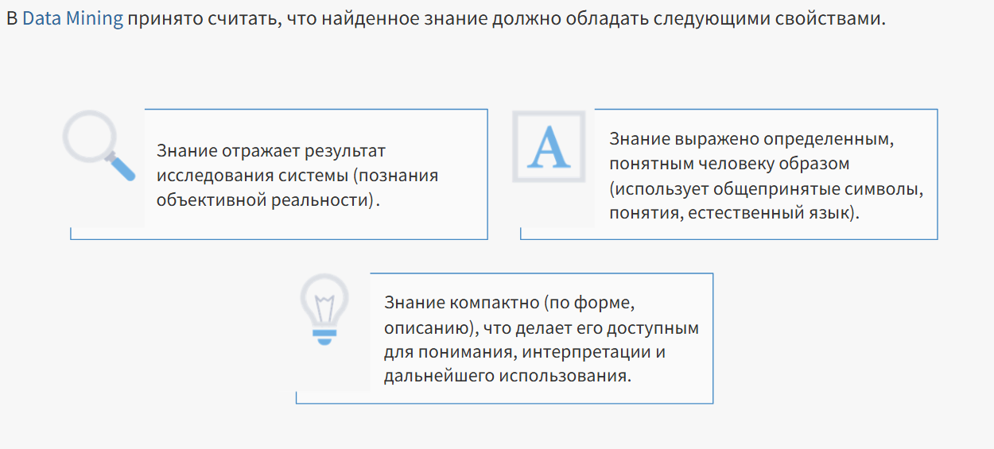
Свойство данных в Data Mining

Slide 43
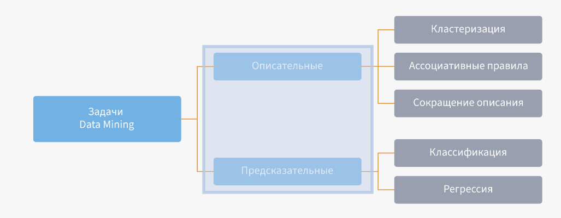
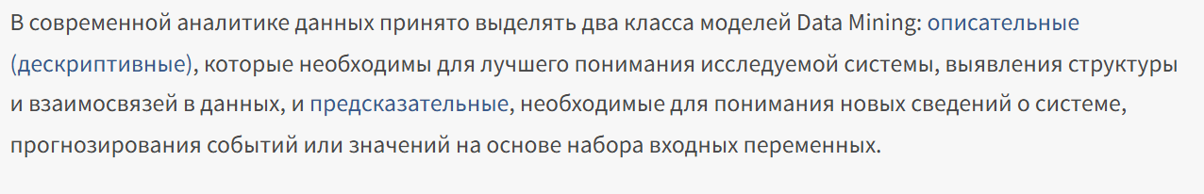
Классы в Data Mining

Slide 44
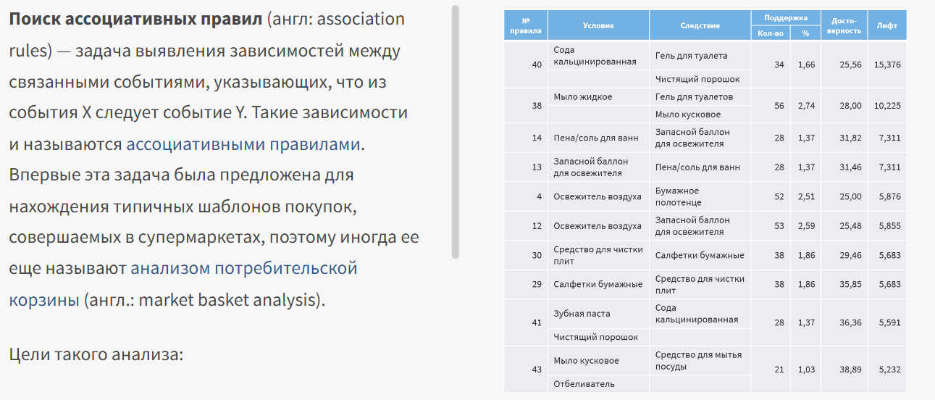
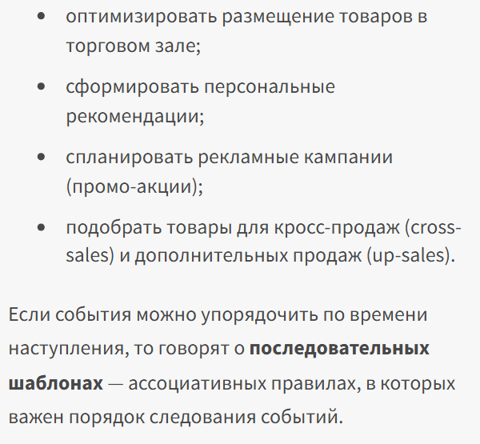
Задачи в Data Mining (Ассоциативные правила)

Slide 45
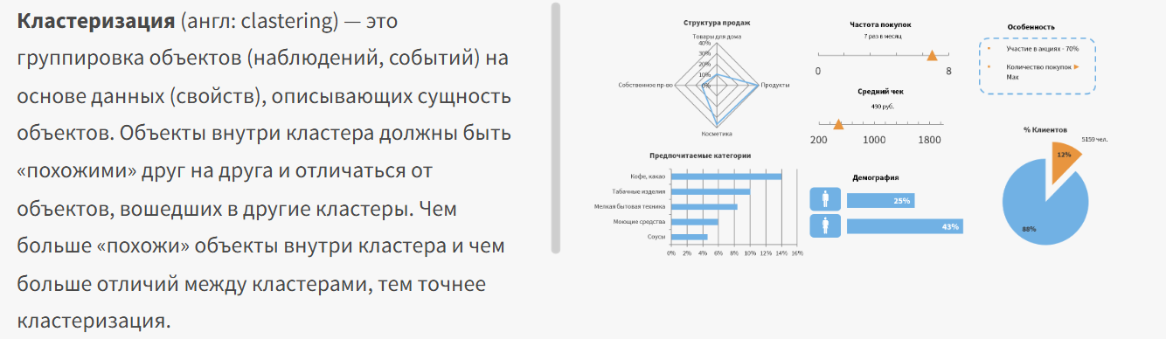
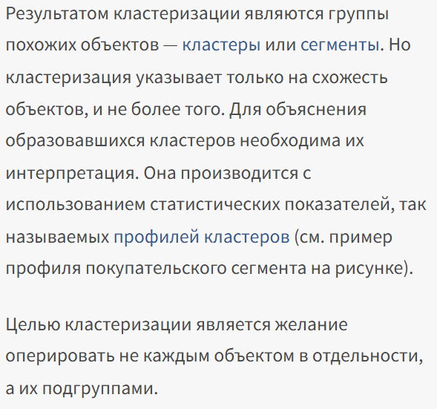
Задачи в Data Mining (Кластеризация)

Slide 46
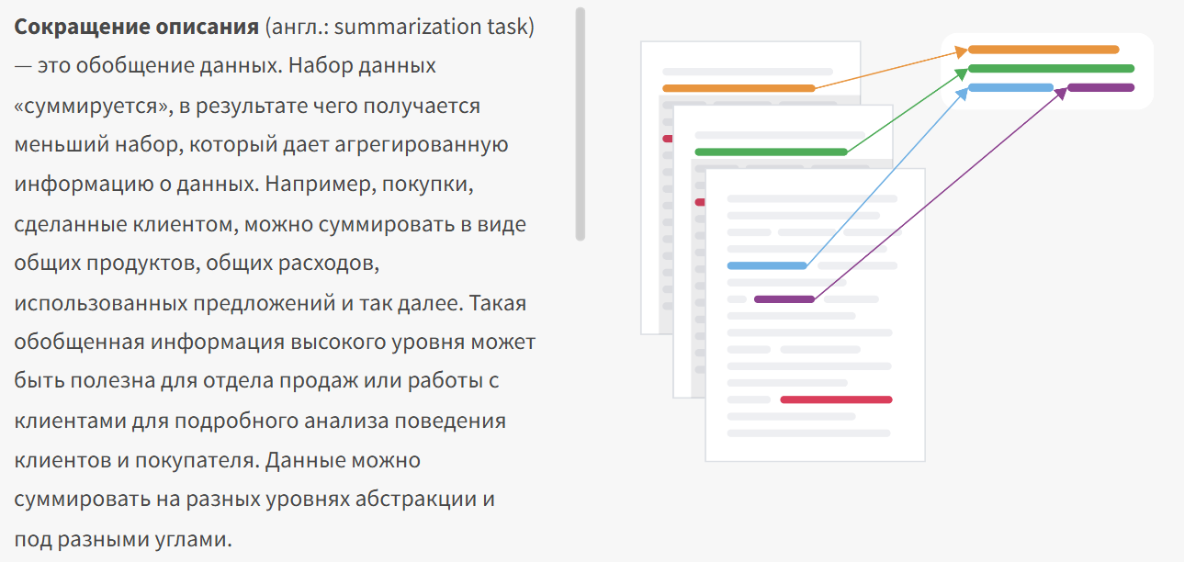
Задачи в Data Mining (Задача сокращения описания)

Slide 47



Задачи в Data Mining (Задача классификации)

Slide 48


Задачи в Data Mining (Задача регрессии)

Slide 49


Методы Data Mining

Slide 50

Машинное обучение

Slide 51


Машинное обучение (Постановка задачи)

